Slide 1
1. Структура, принцип действия и основные характеристики устройств приёма и обработки сигналов
1.1. Типовые структурные схемы устройств приёма и обработки сигналов
1.2. Показатели качества радиоприёмных устройств

Slide 2
1.1. Типовые структурные схемы устройств приёма и обработки сигналов
Укрупнённая структурная схема РПУ
БВЧ – блок высокой частоты
ДМ - демодулятор
1

Slide 3
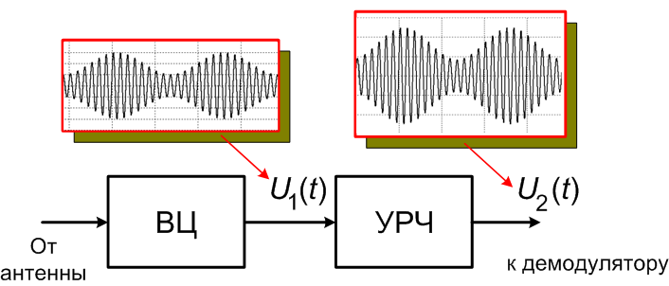
БВЧ прямого усиления
ВЦ – входная цепь
УРЧ – усилитель радиочастоты
2

Slide 4
Простейший приёмник прямого усиления АМ сигнала
3

Slide 5
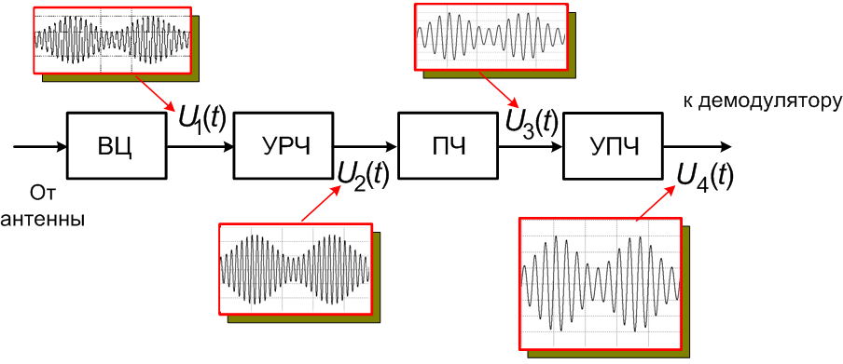
БВЧ с преобразованием частоты
ПЧ – преобразователь частоты
УПЧ – усилитель промежуточной частоты
4

Slide 6
Структурная схема преобразователя частоты
ПЭ – преобразовательный элемент
Г – гетеродин
См – смеситель
5

Slide 7
Радиоприёмники с преобразованием частоты
Супергетеродинный приёмник:
- верхняя настройка гетеродина
нижняя настройка гетеродина
6

Slide 8
Каналы приёма супергетеродинного РПУ
Основной канал:
Зеркальный канал: при
паразитные
3) Канал прямого прохождения:
4) Комбинационные каналы :
m – номер гармоники сигнала
n – номер гармоники колебания гетеродина
7

Slide 9
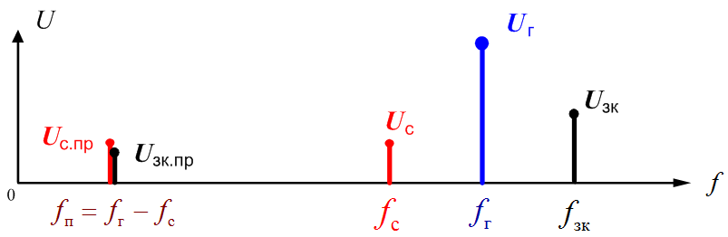
Преобразование частоты полезного сигнала и помехи по зеркальному каналу
Сигнал:
Помеха:
8

Slide 10
Ослабление помех по паразитным каналам приёма
Помехи по паразитным каналам приёма ослабляются до преобразователя частоты в преселекторе (ВЦ + УРЧ)
9

Slide 11
1.2. Показатели качества радиоприёмных устройств
Электрические показатели качества
1. Чувствительность (шумовая ) – это способность РПУ принимать слабые сигналы, одновременно выделяя их из шумов
2. Частотная селективность (избирательность) – это способность РПУ выделить полезный сигнал из смеси с мешающими сигналами, отличающимися от полезного по частоте
3. Динамический диапазон – это диапазон значений напряжения (или мощности) сигнала на входе приёмника, в котором обеспечивается требуемое качество приёма сигнала
10

Slide 12
Избирательность по зеркальному каналу
Избирательность по соседнему каналу
11

Slide 13
Линейный динамический диапазон
Нижняя граница (точка А)
12

Slide 14
Линейный динамический диапазон
Верхняя граница (точка Б)
13

Slide 15
Динамический диапазон по интермодуляционным искажениям (1)
Комбинационные (интермодуляционные) составляющие 3-го порядка
14

Slide 16
Динамический диапазон по интермодуляционным искажениям (2)
Спектр колебаний в тракте промежуточной частоты
радиоприёмника с линейным УРЧ
15

Slide 17
Динамический диапазон по интермодуляционным искажениям (3)
Спектр колебаний в тракте промежуточной частоты
радиоприёмника с нелинейным УРЧ
16

Slide 18
Динамический диапазон по интермодуляционным искажениям (4)
Определение точки IP3 (3-rd Order Intercept Point)
17

Slide 19
Динамический диапазон по интермодуляционным искажениям (5)
18

Slide 20
Динамический диапазон по интермодуляционным искажениям (6)
Расчёт
19

